Slide 1
x1
y1
x2
y2
입력층
2개
은닉층(2)
2개
출력층
2개
은닉층(1)
3개

Slide 2
a
(1)
w
1
(1)
1층의 가중치
x1
12
(1)
w
x2
12
To, From
입력층
2개
은닉층(1)
3개

Slide 3
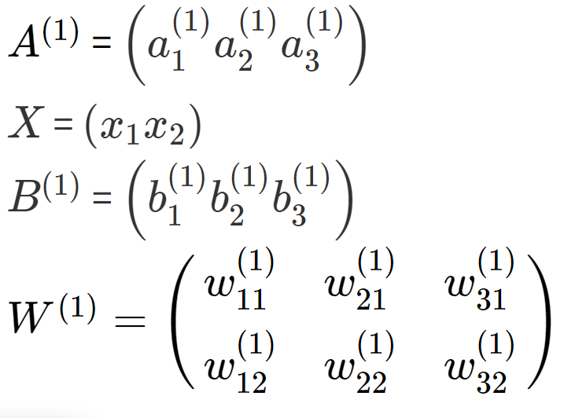

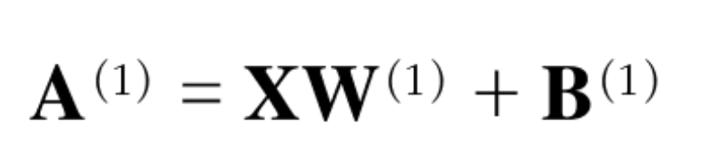
1 x 3
1 x 2
2 x 3
1 x 3

Slide 4
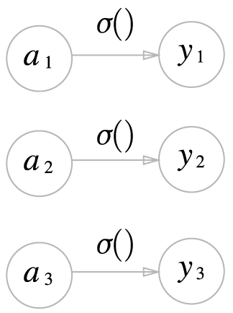
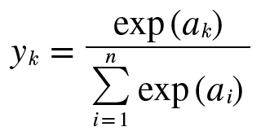
소프트맥스 표현식

